Slide 1
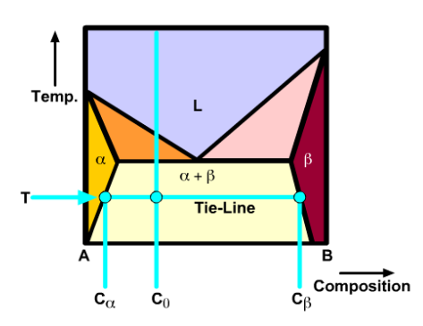
WYKRESY RÓWNOWAGI FAZOWEJ
PRZEDSTAWIAJĄ ZAKRESY WYSTĘPOWANIA POSZCZEGÓLNYCH FAZ, W ZALEŻNOŚCI OD SKŁADU CHEMICZNEGO STOPÓW I TEMPERATURY
NOWOCZESNE MATERIAŁY
Układy równowagi fazowej
Wykład 4 – 24.X.2022
Ilustrują skład fazowy stopów oraz przemiany fazowe jakie w nich zachodzą w funkcji składu chemicznego stopów
i temperatury.

Slide 2
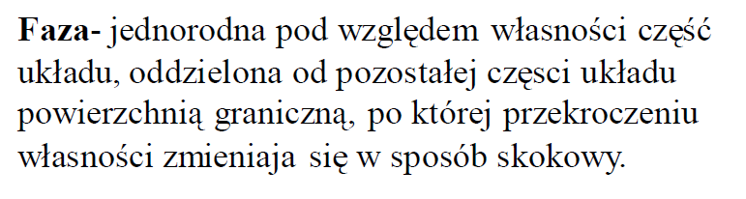
NOWOCZESNE MATERIAŁY
Układy równowagi fazowej
Wykład 4 – 24.X.2022
Fizycznie i chemicznie rozróżnialne części układu oddzielone od reszty układu wyraźną granicą, na której przynajmniej niektóre własności ulegają skokowej zmianie.

Slide 3
NOWOCZESNE MATERIAŁY
Układy równowagi fazowej
W układach równowagi stopów dwuskładnikowych:
L, C – roztwory ciekłe lub czyste pierwiastki w stanie ciekłym
A, B – czyste składniki
α, β, γ… – roztwory stałe
Roztwór stały jest to faza o strukturze krystalicznej
utworzonej przez jeden ze składników stopu (rozpuszczalnik),
w której rozmieszczone są atomy drugiego składnika
(pierwiastek rozpuszczony)
A_{m}B_{n}− faza międzymetaliczna

Slide 4
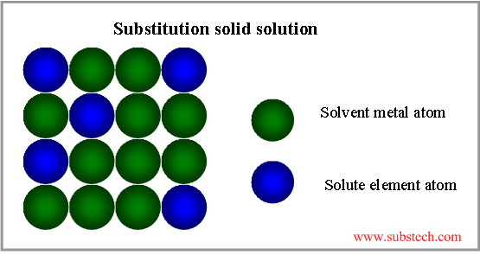
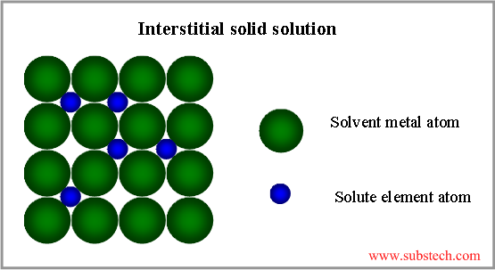
NOWOCZESNE MATERIAŁY
Układy równowagi fazowej
roztwór stały różnowęzłowy
(substytucyjny)
roztwór stały międzywęzłowy

Slide 5
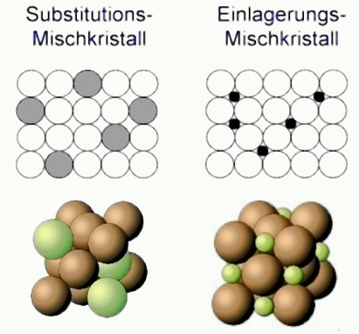
NOWOCZESNE MATERIAŁY
Układy równowagi fazowej
źródło: https://www.giessereilexikon.com/en/foundry-lexicon/Encyclopedia/show/mixed-crystal-3517

Slide 6
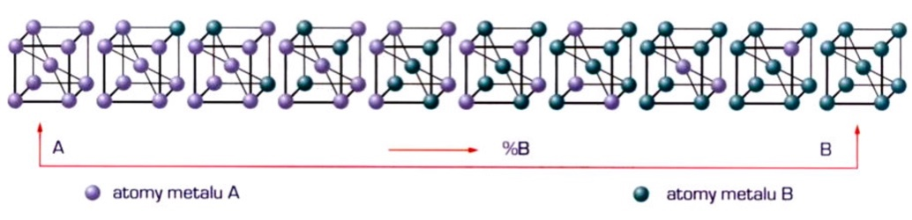
NOWOCZESNE MATERIAŁY
Układy równowagi fazowej
roztwór stały ciągły (roztwór o nieograniczonej rozpuszczalności w stanie stałym)
roztwór stały międzywęzłowy nie może być roztworem ciągłym

Slide 7
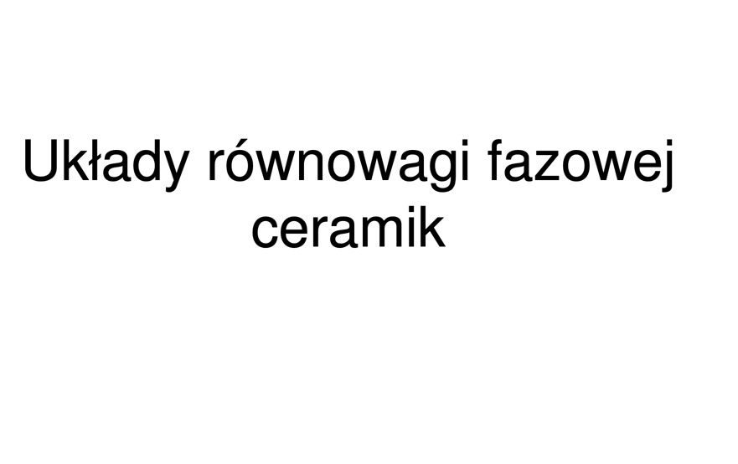
NOWOCZESNE MATERIAŁY
Układy równowagi fazowej

Slide 8
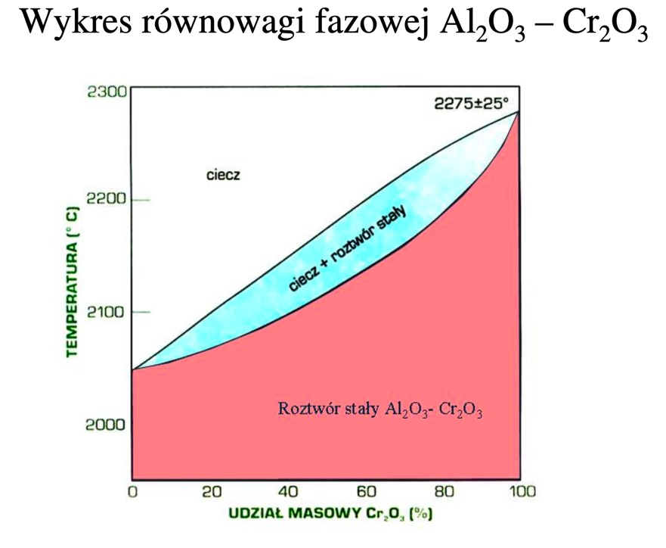
NOWOCZESNE MATERIAŁY
Układy równowagi fazowej
L.A. Dobrzański Podstawy nauki o materiałach i metaloznawstwo, WNT, 2002

Slide 9
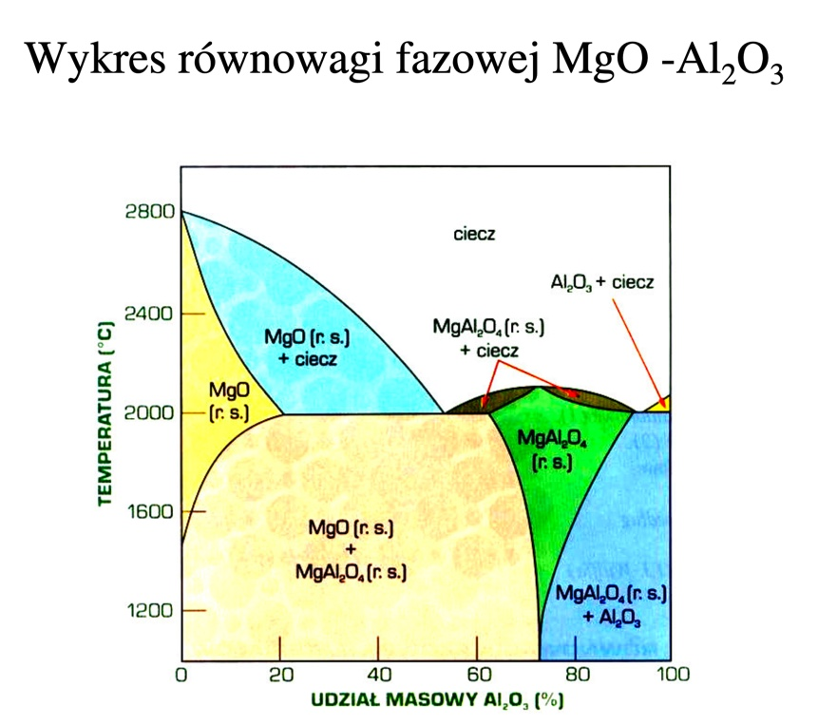
NOWOCZESNE MATERIAŁY
Układy równowagi fazowej
L.A. Dobrzański Podstawy nauki o materiałach i metaloznawstwo, WNT, 2002

Slide 10
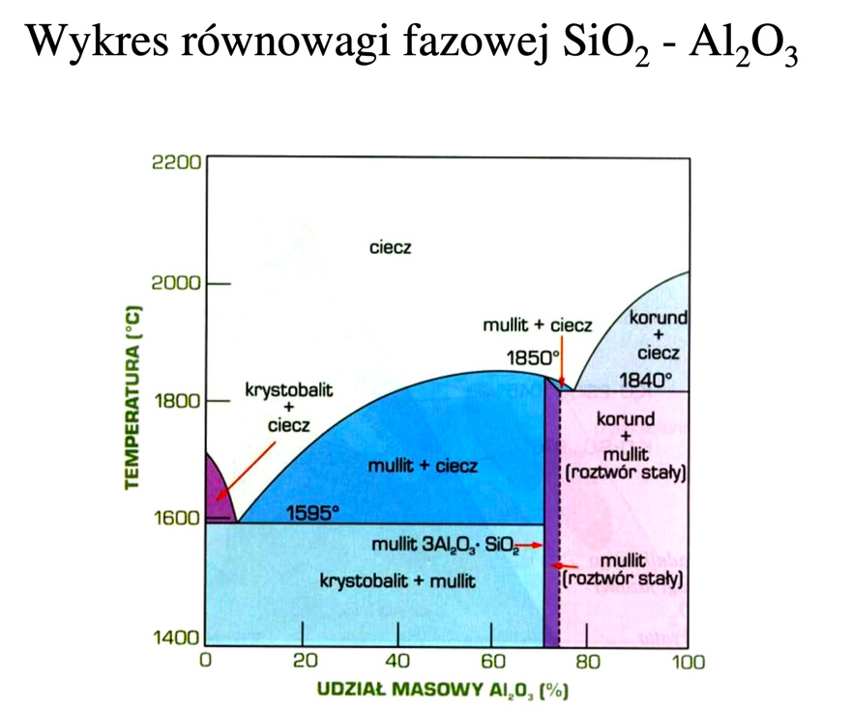
NOWOCZESNE MATERIAŁY
Układy równowagi fazowej
L.A. Dobrzański Podstawy nauki o materiałach i metaloznawstwo, WNT, 2002

Slide 11
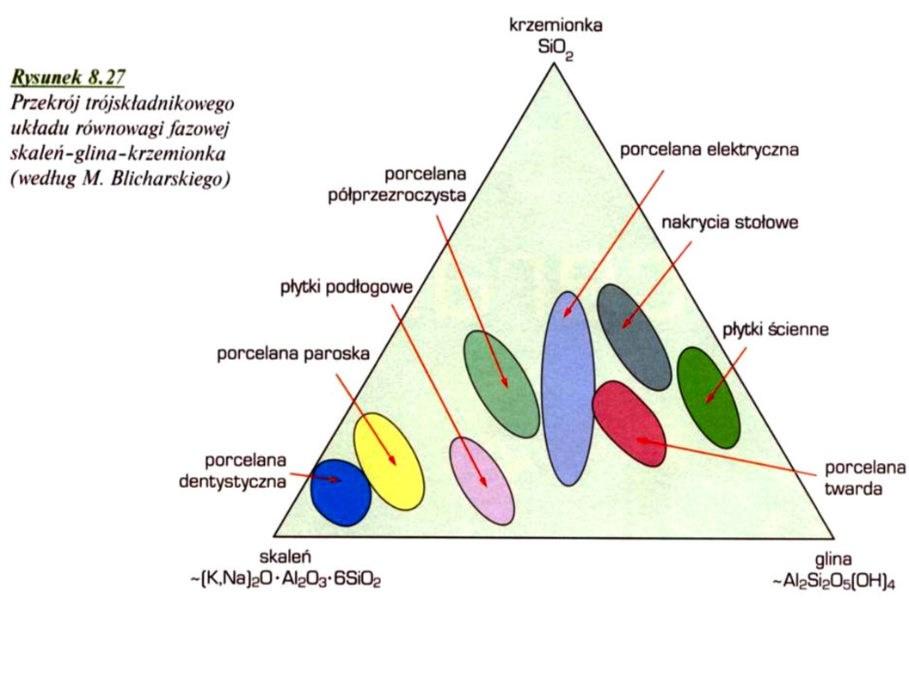
NOWOCZESNE MATERIAŁY
Układy równowagi fazowej
L.A. Dobrzański Podstawy nauki o materiałach i metaloznawstwo, WNT, 2002

Slide 12
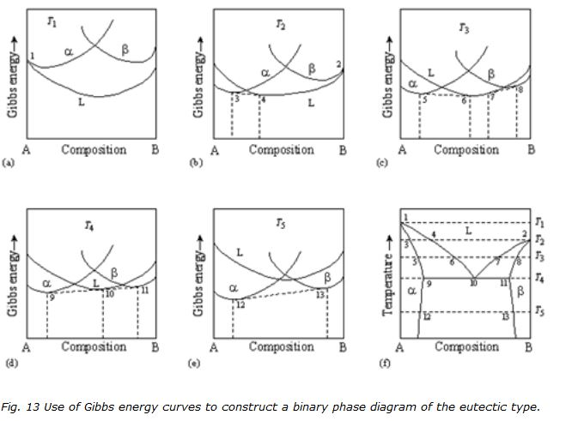
NOWOCZESNE MATERIAŁY
Układy równowagi fazowej

Slide 13
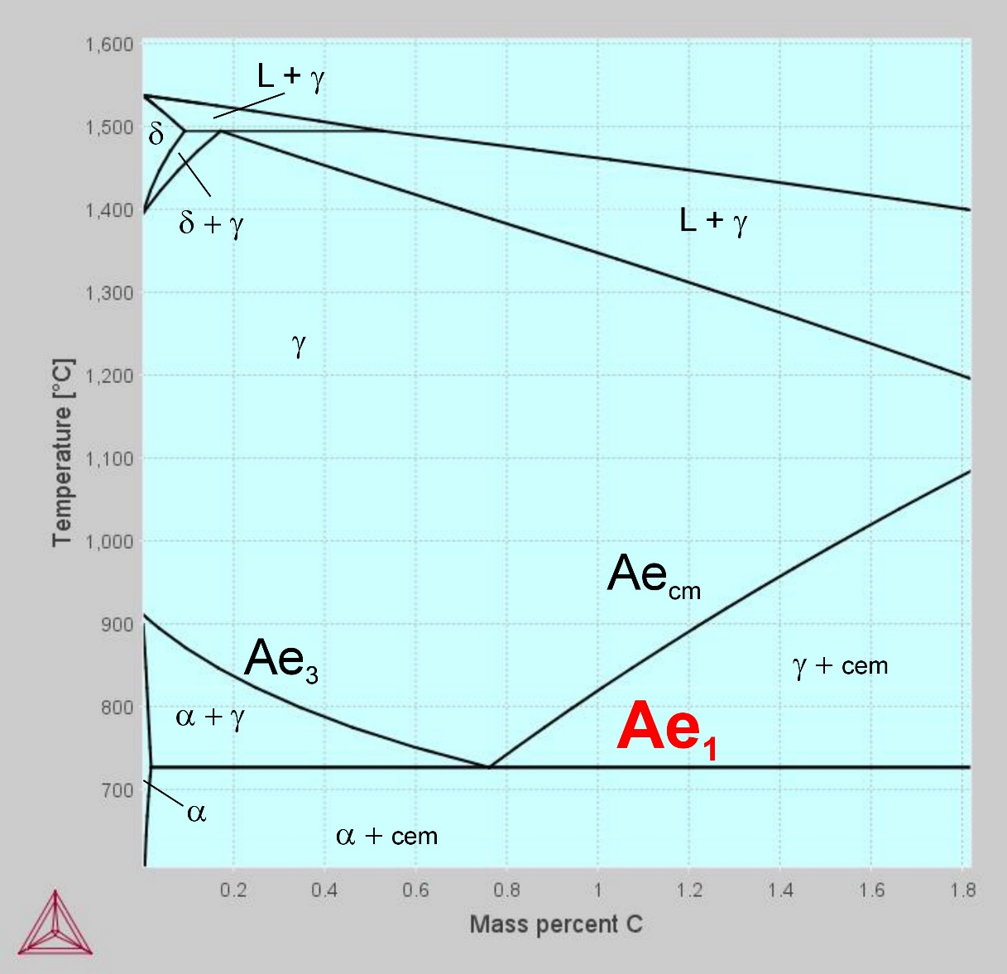
NOWOCZESNE MATERIAŁY
Układy równowagi fazowej

Slide 14
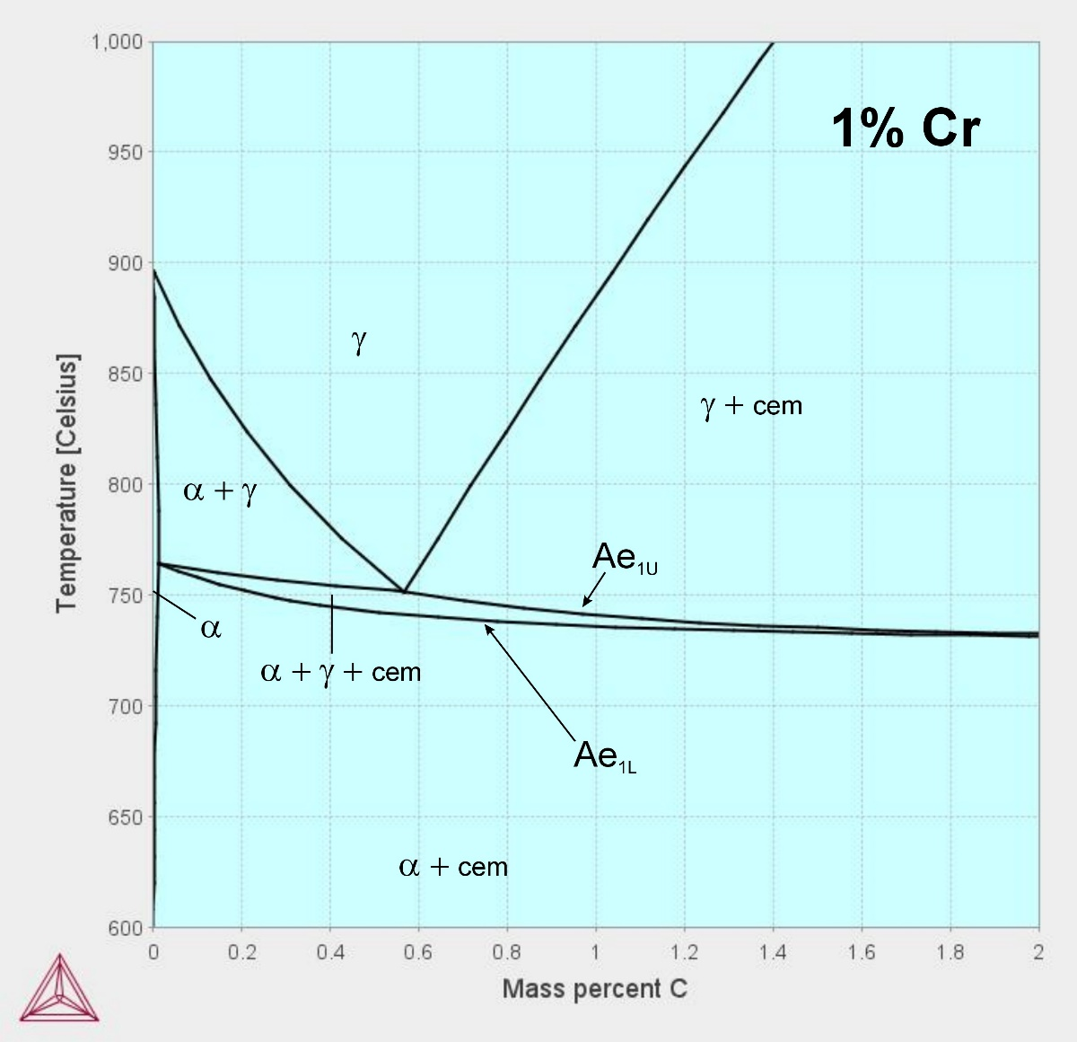
NOWOCZESNE MATERIAŁY
Układy równowagi fazowej

Slide 15
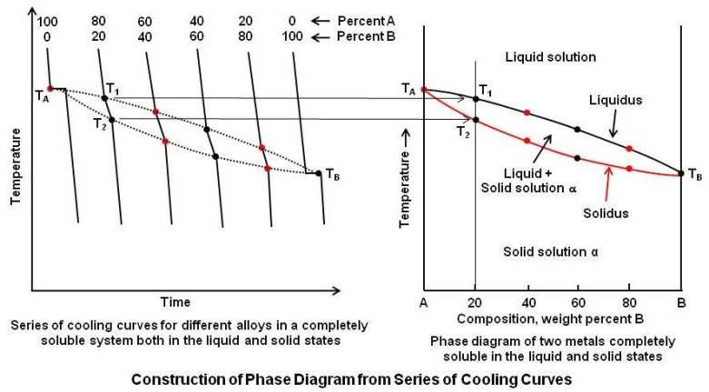
NOWOCZESNE MATERIAŁY
Układy równowagi fazowej
źródło: http://practicalmaintenance.net/?p=1192

Slide 16
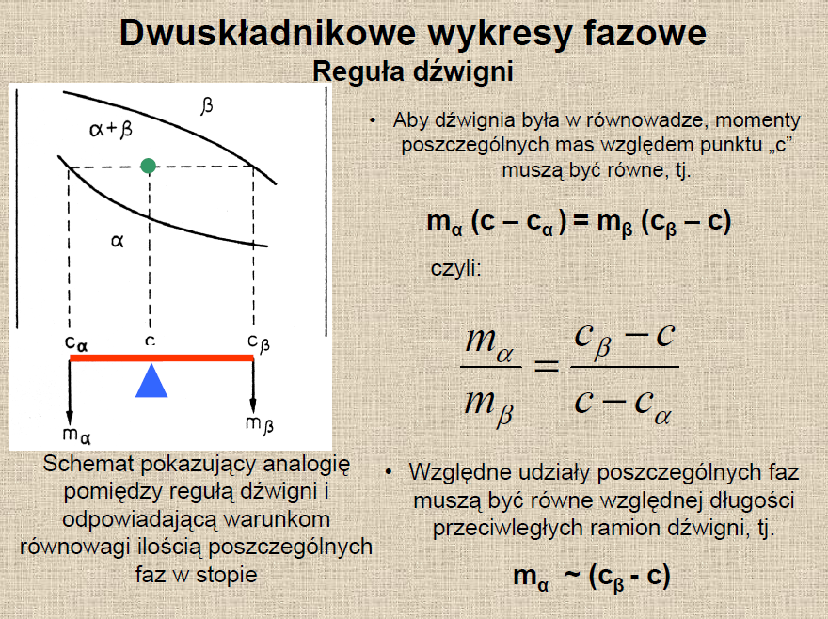
NOWOCZESNE MATERIAŁY
Wykresy równowagi fazowej stopów dwuskładnikowych

Slide 17
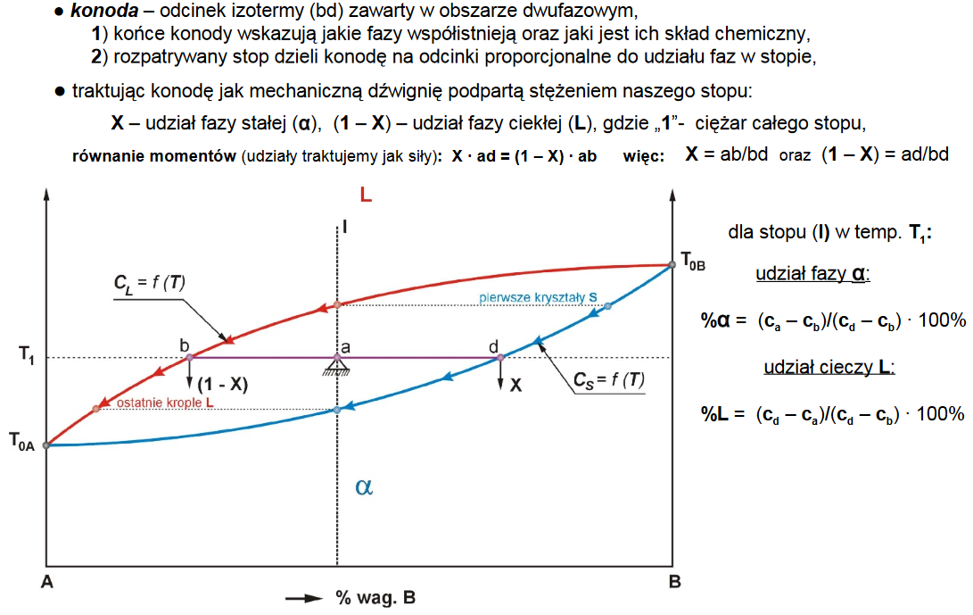
NOWOCZESNE MATERIAŁY
Wykresy równowagi fazowej stopów dwuskładnikowych
źródło: http://home.agh.edu.pl/~dabek/Wykresy_rownowagi_fazowej.pdf

Slide 18
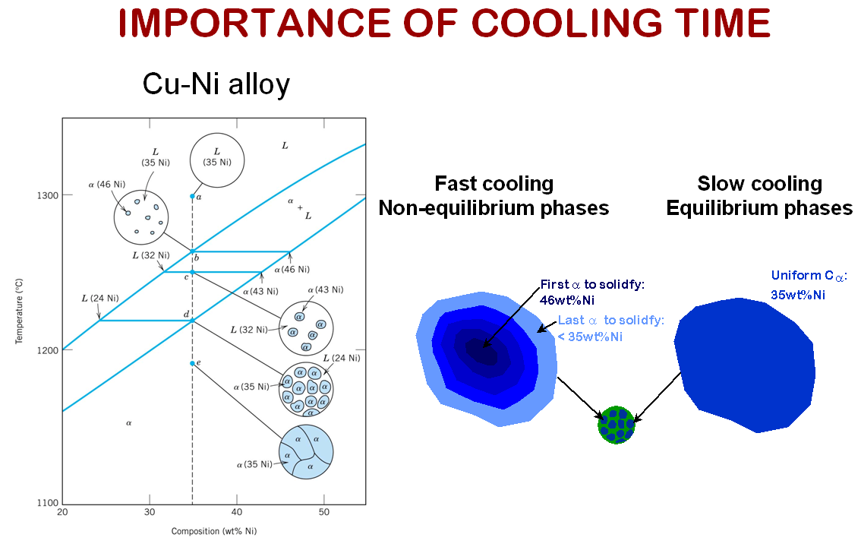
NOWOCZESNE MATERIAŁY
Wykresy równowagi fazowej stopów dwuskładnikowych

Slide 19
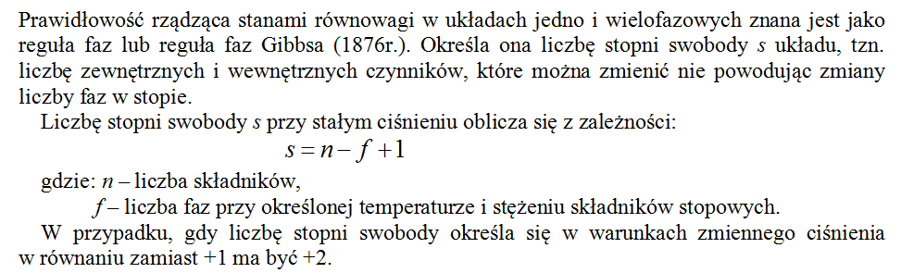
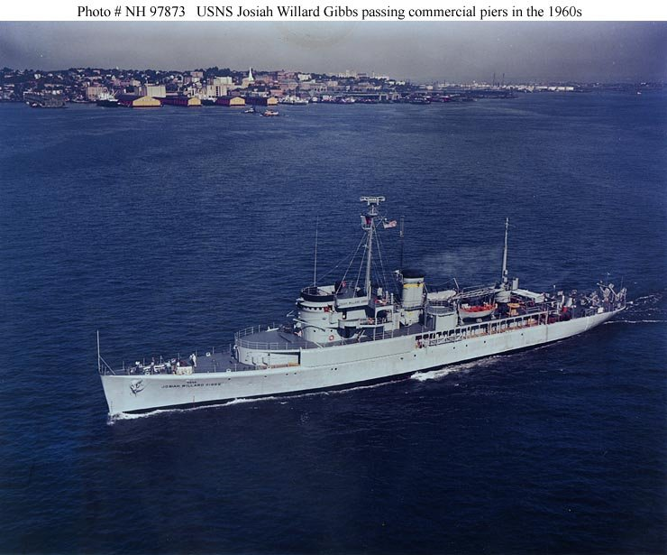
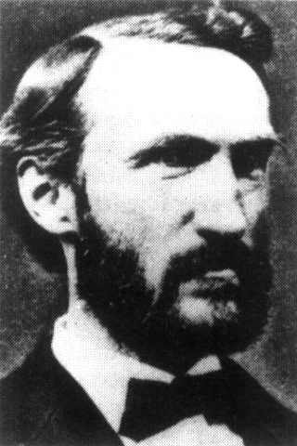

NOWOCZESNE MATERIAŁY
Wykresy równowagi fazowej stopów dwuskładnikowych

Slide 20
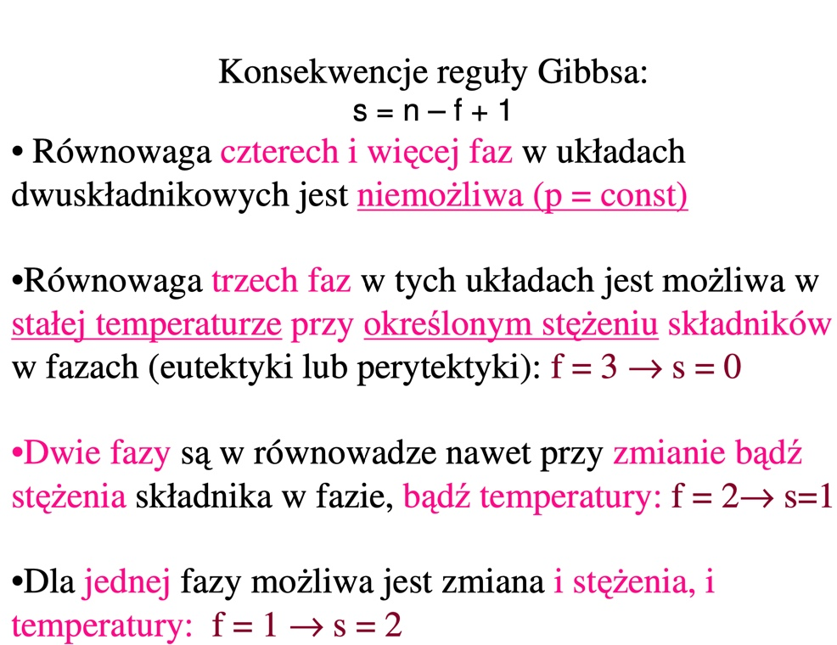
NOWOCZESNE MATERIAŁY
Wykresy równowagi fazowej stopów dwuskładnikowych

Slide 21
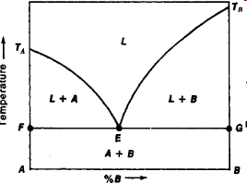
NOWOCZESNE MATERIAŁY
Wykresy równowagi fazowej stopów dwuskładnikowych

Slide 22
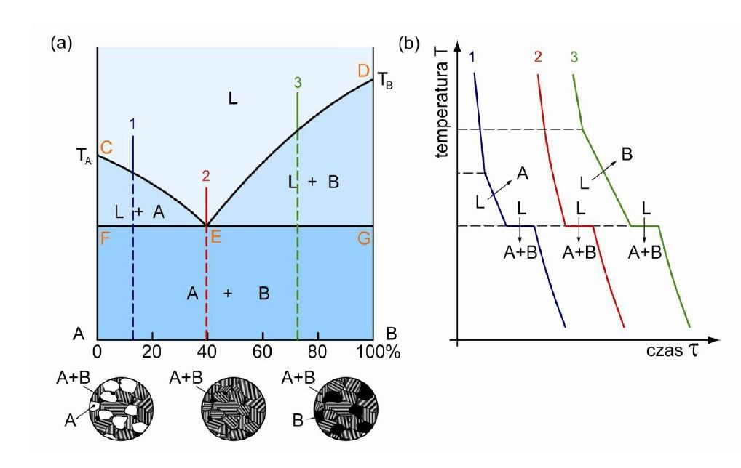
NOWOCZESNE MATERIAŁY
Wykresy równowagi fazowej stopów dwuskładnikowych
źródło: http://www.inmat.pw.edu.pl/download/epodreczniki/PNOM-MKL.pdf

Slide 23
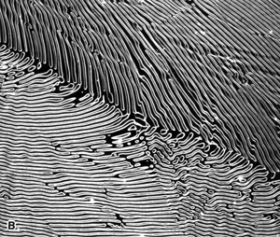
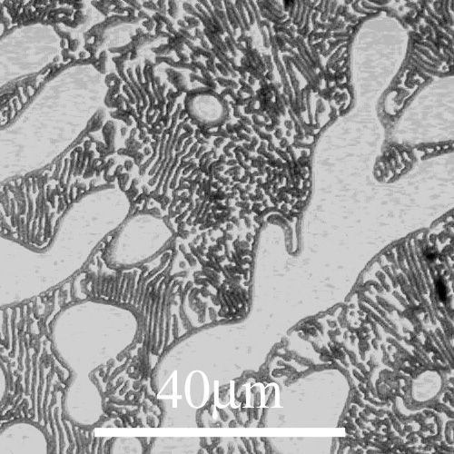
NOWOCZESNE MATERIAŁY
Wykresy równowagi fazowej stopów dwuskładnikowych
https://vacaero.com/information-resources/metallography-with-george-vander-voort/1432-metallographic-imaging-modes.html

Slide 24
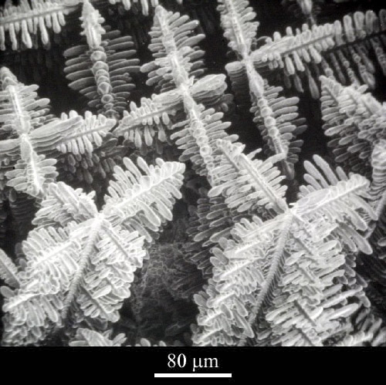
NOWOCZESNE MATERIAŁY
Wykresy równowagi fazowej stopów dwuskładnikowych
https://www.doitpoms.ac.uk/tlplib/solidification_alloys/images/000617.jpg

Slide 25
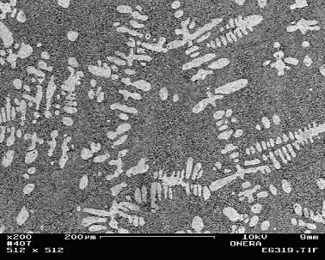
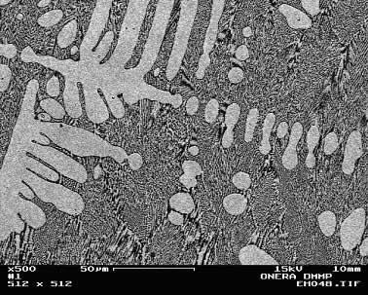
NOWOCZESNE MATERIAŁY
Wykresy równowagi fazowej stopów dwuskładnikowych
http://aeaerestaurateur.org/wp-content/uploads/2013/10/metal-2.jpg

Slide 26
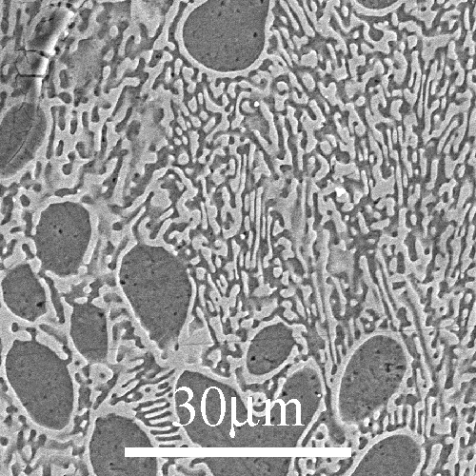
NOWOCZESNE MATERIAŁY
Wykresy równowagi fazowej stopów dwuskładnikowych
https://www.flickr.com/photos/core-materials/3833902930

Slide 27
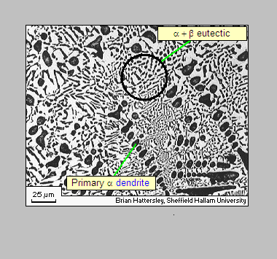
NOWOCZESNE MATERIAŁY
Wykresy równowagi fazowej stopów dwuskładnikowych
http://www.materials.ac.uk/elearning/matter/PhaseDiagrams/EutecticAlloy/hypo-2.html

Slide 28
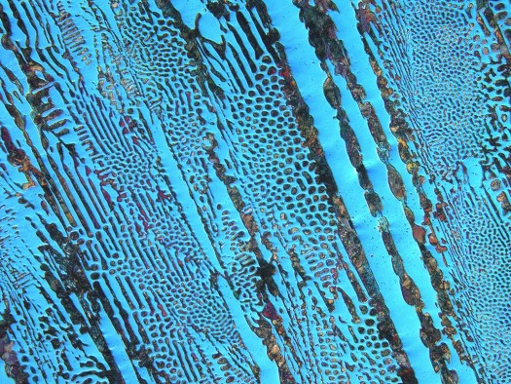
NOWOCZESNE MATERIAŁY
Wykresy równowagi fazowej stopów dwuskładnikowych
http://www.metallographic.com/Metallographic-Preparation-Procedures/White-Iron.htm

Slide 29
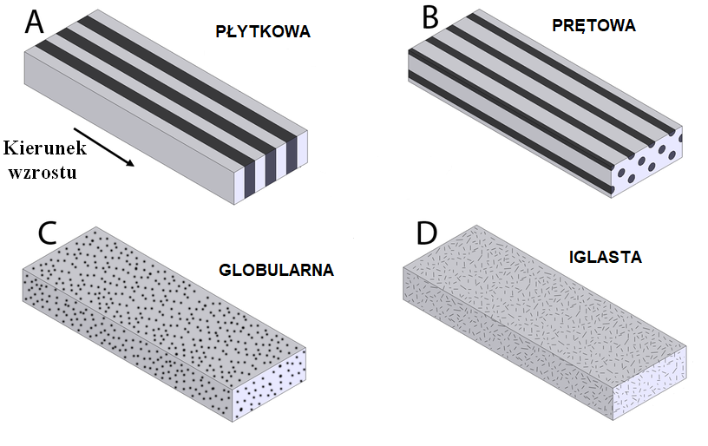
NOWOCZESNE MATERIAŁY
Wykresy równowagi fazowej stopów dwuskładnikowych

Slide 30
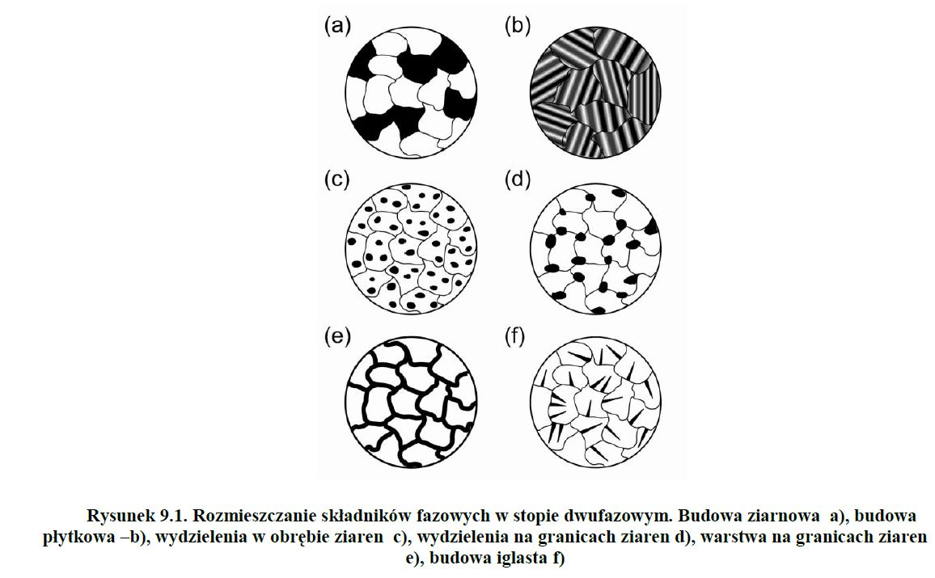
NOWOCZESNE MATERIAŁY
Wykresy równowagi fazowej stopów dwuskładnikowych
źródło: http://www.inmat.pw.edu.pl/download/epodreczniki/PNOM-MKL.pdf

Slide 31
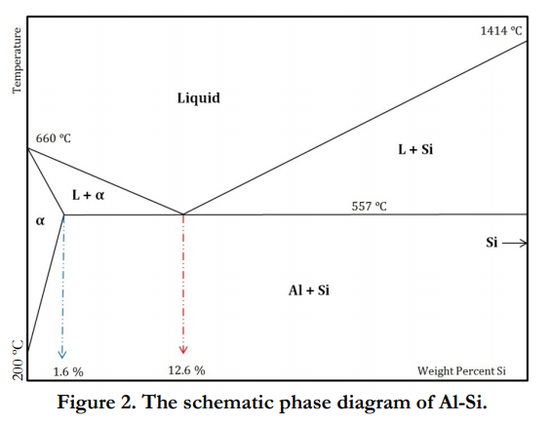
NOWOCZESNE MATERIAŁY
Wykresy równowagi fazowej stopów dwuskładnikowych
https://chemistry.stackexchange.com/questions/111790/eutectic-phase-diagram-of-al-si-analysis

Slide 32
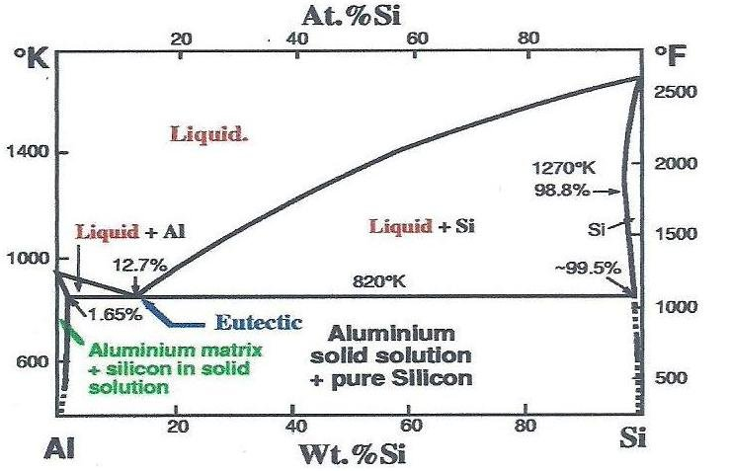
NOWOCZESNE MATERIAŁY
Wykresy równowagi fazowej stopów dwuskładnikowych
https://www.researchgate.net/figure/Al-Si-cast-alloy-phase-diagram-14_fig1_286496367

